Slide 1
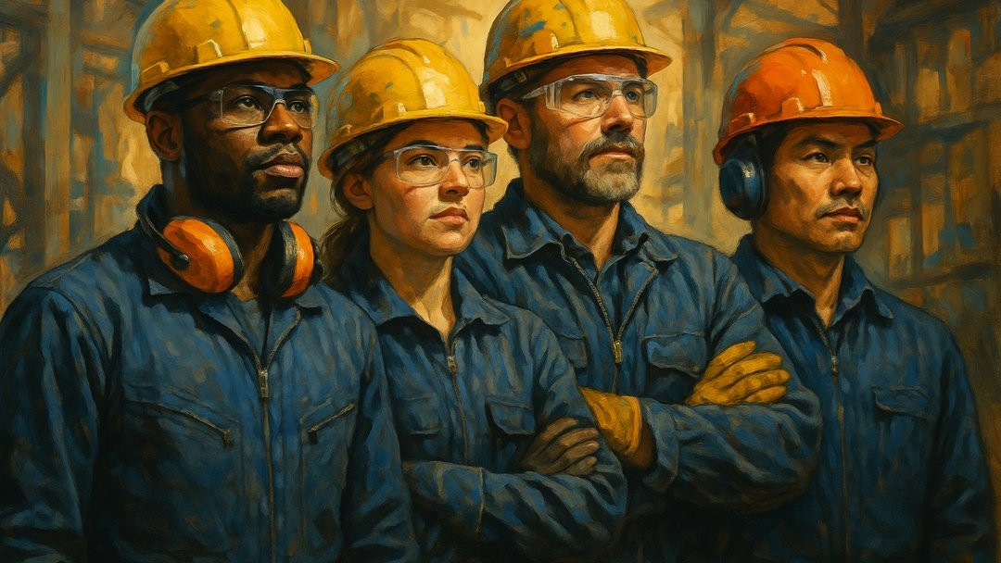
✨ ✨ ✨
✨ ✨ ✨
"Porque quando tudo está funcionando, é sinal de que alguém nos bastidores fez o trabalho com excelência”

Slide 2
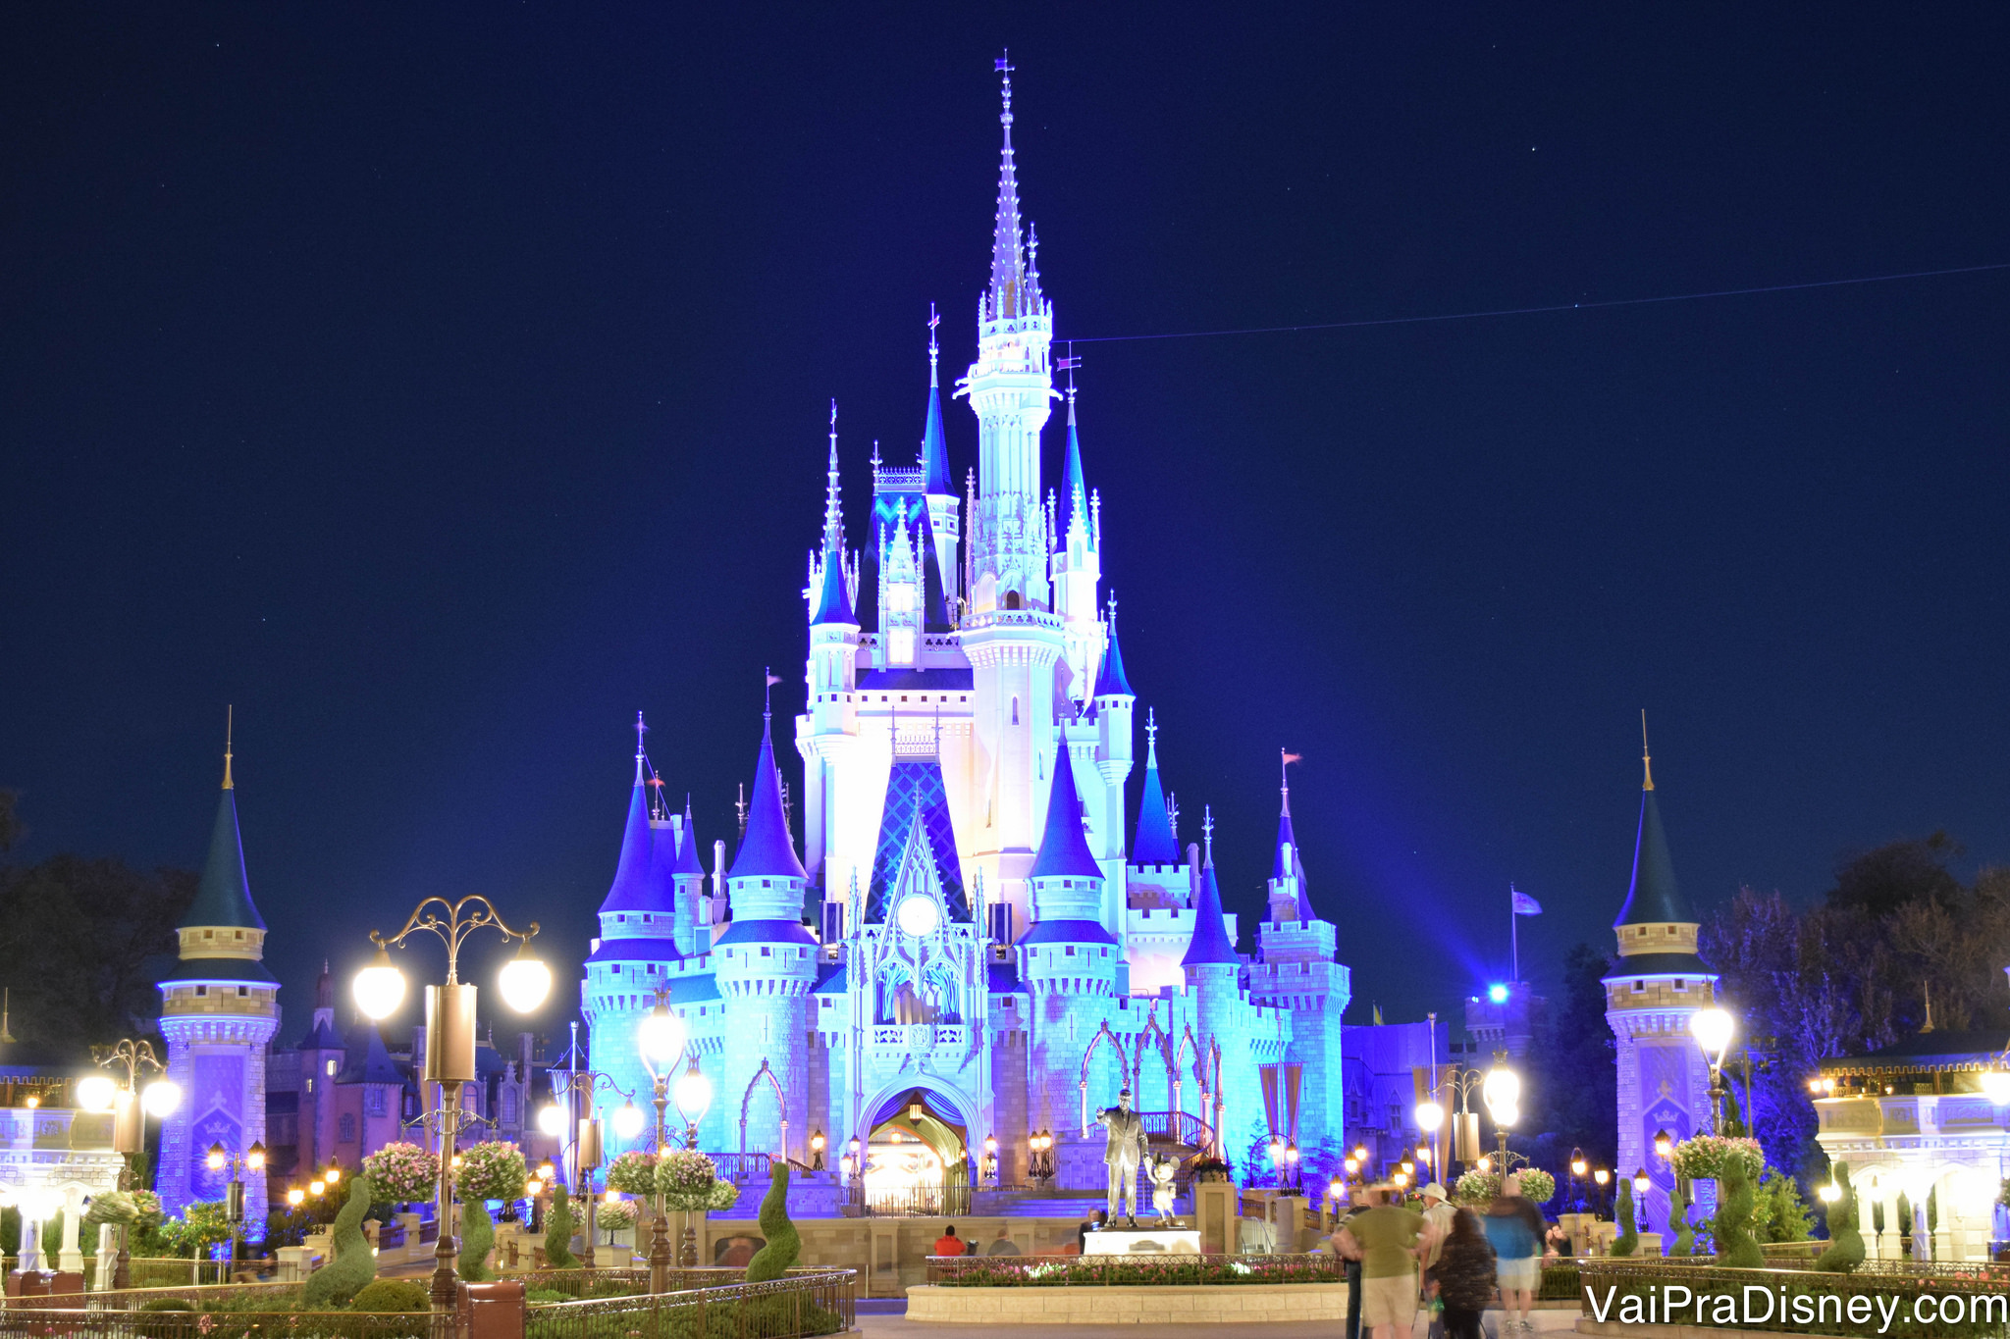
O Exemplo Disney
✨ ✨ ✨
✨ ✨ ✨
"Eu não vendo pipoca. Faço parte de um momento inesquecível."
Walt Disney não reuniu apenas arquitetos, engenheiros e operadores para construir um projeto.
. Ele os uniu em torno de um propósito.
✨ ✨ ✨
✨ ✨ ✨

Slide 3
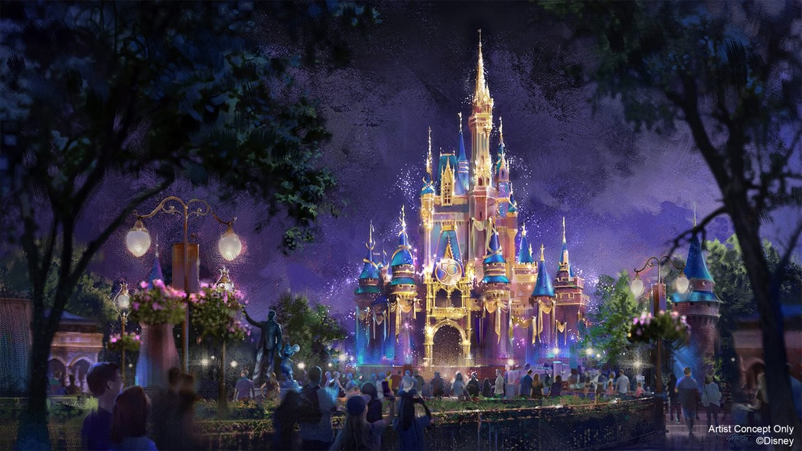
✨ ✨ ✨
✨ ✨ ✨
"Eu não vendo pipoca. Faço parte de um momento inesquecível."

Slide 4
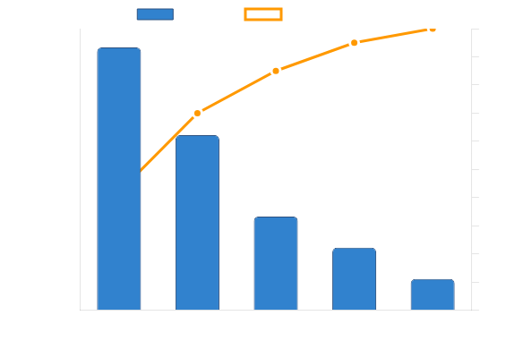
Situação Atual da Manutenção
📊
Indicadores inexistentes ou dispersos
Gráfico de Pareto: Principais Problemas Recorrentes
📱
Chamados por WhatsApp, sem rastreabilidade
🔄
Processos manuais e reativos
🔧 📱 📉

Slide 5
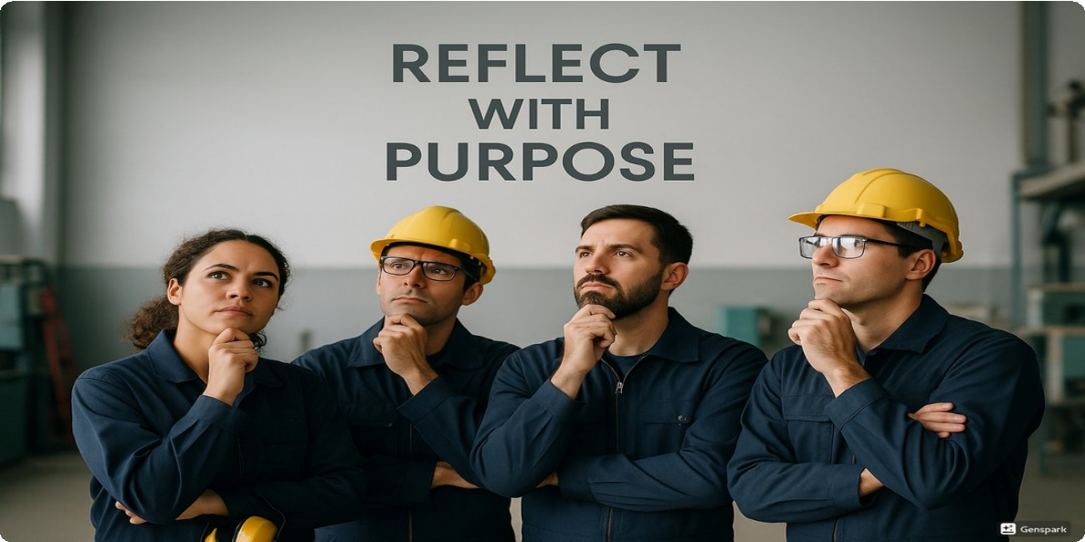
Oportunidade de Mudança
Evolução do Processo de Manutenção
"A falta de clareza não é apenas um desafio técnico — é uma barreira
cultural.
"

Slide 6
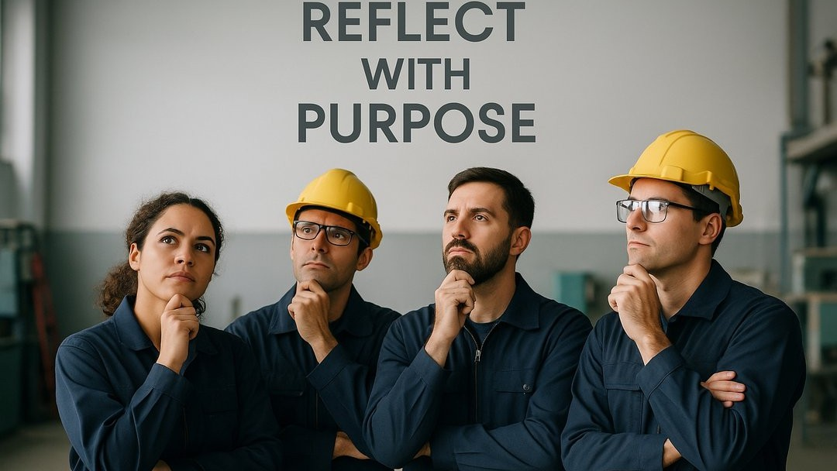
Reflexão Final
"O que você está construindo aqui?"
Cada colaborador pode escrever sua resposta em um post-it, mural ou formulário digital

